Slide 1



Принципы управления конфликтными ситуациями в педагогическом процессе

Slide 2
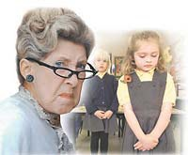
Педагогические конфликты
«Конфликт между педагогом и ребенком... — большая беда школы. Чаще всего конфликт возникает тогда, когда учитель думает о ребёнке несправедливо. Думайте о ребёнке справедливо и конфликтов не будет. Умение избежать конфликта — одна из составных частей педагогической мудрости учителя».
В. А. Сухомлинский

Slide 3
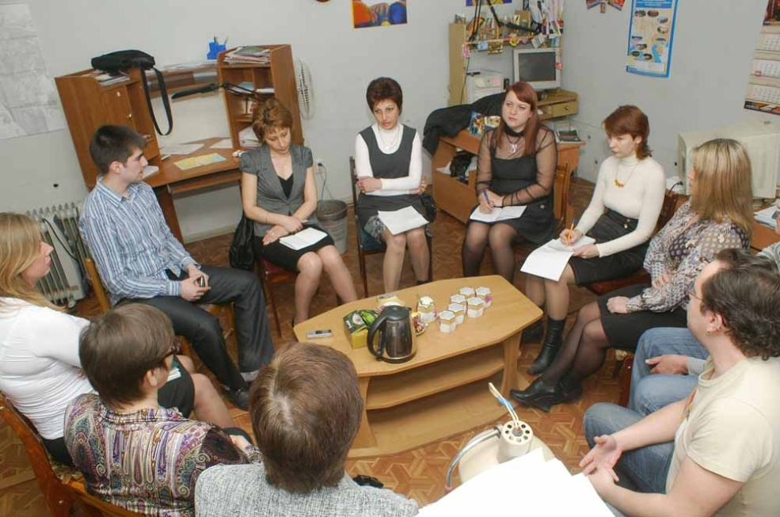
Причины возникновения педагогического конфликта с подростками
Не учитываются возрастные изменения ребенка;
не меняется содержание взаимоотношений;
неудовлетворённость общением с учителем;
демонстрация неравного положения в процессе общения.
Notes:
Нужно помнить, что всякая ошибка учителя при разрешении ситуаций и конфликтов тиражируется в восприятии учащихся, сохраняется в их памяти и долго влияет на характер взаимоотношений.
Конечно, нет двух одинаковых школ, одинаковых учеников и учителей и поэтому невозможно предвидеть каждую ситуацию или разработать универсальный приём её разрешения.

Slide 4

Задачи воспитания требуют, чтобы инициатором построения нового типа отношений были взрослые.
Благополучное разрешение конфликтов невозможно без появления у учителя психологической готовности перейти к новому типу взаимоотношений.
Notes:
Если в этой роли начинает выступать подросток, а воспитательное воздействие учителя сводится к тому, чтобы противостоять его требованиям, конфликт неизбежен.

Slide 5

Принципы управления конфликтными ситуациями в педагогическом процессе
Заинтересованность
Системность
Исключение односторонней ответственности
Нейтралитет посредника
Профилактика конфликтов
Notes:
Принцип заинтересованности в конструктивных последствиях конфликта. Этот принцип означает необходимость увидеть воспитательное значение конфликта, возможное использование его для личностного роста, нравственного развития личности, извлечения позитивного опыта для каждого из участников.
Принцип системности при анализе причин конфликта подразумевает следующие уровни анализа: начальный, кульминационный, заключительный, а также понимание соотношения объективных деловых и субъективных личностных факторов в возникновении конфликта.
Принцип исключения односторонней ответственности за возникновение конфликта. Участвуют две стороны, каждая вносит свой "вклад" в развитие конфликта.
Принцип нейтралитета посредника. Нейтральная позиция по отношению к враждующим сторонам совершенно необходима для эффективного разрешения конфликтной ситуации.
Принцип профилактики конфликтов. В педагогическом процессе потенциальных конфликтов гораздо больше, чем сознательно провоцируемых. Предотвращение отрицательных последствий любого конфликта связано с умением вычленить его внешнюю и внутреннюю причину как основу конфликтной ситуации.

Slide 6
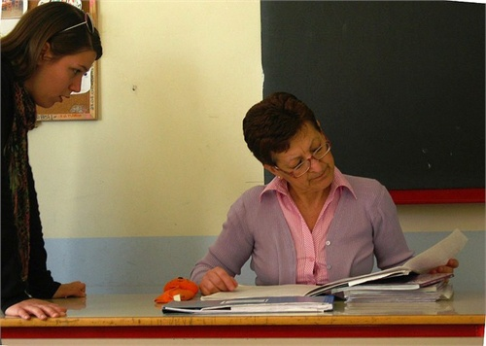
Основное звено при разрешении педагогической ситуации – проведение её психологического анализа.
Notes:
Учитель может раскрыть причины ситуации, не допустить её перехода в длительный конфликт, т. е. в какой-то мере научиться владеть ситуацией, используя её познавательные и воспитательные функции.

Slide 7
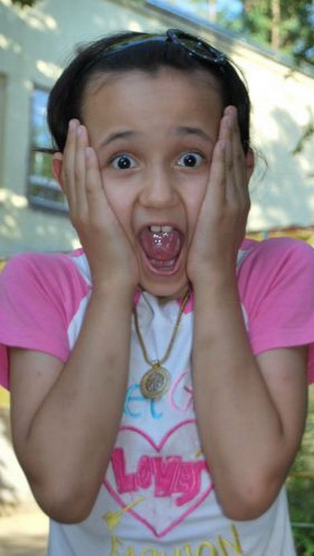
Опорная схема № 1 для проведения анализа педагогических ситуаций
Описание возникшей ситуации, конфликта, поступка (участники, место возникновения, деятельность участников и т. д.);
выяснение того, что предшествовало возникновению ситуации;
определение возрастных и индивидуальных особенностей участников, которые проявились в их поведении, ситуации, поступке.
Notes:
Конечно, реальные ситуации из жизни школы, собственного опыта учителей могут не укладываться в предложенные схемы, однако выделенные вопросы помогут определить значимый момент в ситуации, использовать психологические знания для её осмысления и построить собственное рассуждение.

Slide 8
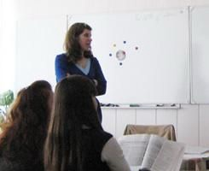
Опорная схема № 1
Ситуация глазами ученика и учителя;
личностная позиция учителя в возникшей ситуации (отношение его к ученику);
реальные цели учителя во взаимодействии с учеником.
Notes:
чего хочет учитель: избавиться от ученика, помочь ему или же он безразличен к ученику.

Slide 9
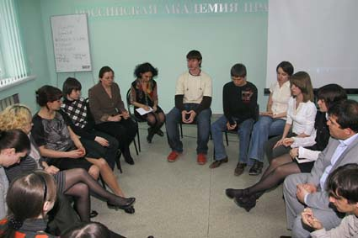
Опорная схема № 1
что нового узнал учитель об учениках из ситуации, поступка (познавательная ценность ситуации для учителя);
основные причины возникшей ситуации или конфликта и его содержание (конфликт деятельности, поведения или отношений).

Slide 10

Опорная схема № 1
Варианты погашения, предупреждения и разрешения ситуации, корректировка поведения ученика;
выбор средств и приёмов педагогического воздействия и определение конкретных участников реализации поставленных целей.

Slide 11


Спасибо за внимание!
Старший преподаватель
ГУО «Минский областной
институт развития образования»,
педагог-психолог высшей категории
Соколова Ирина Ивановна

